Slide 1

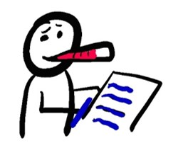



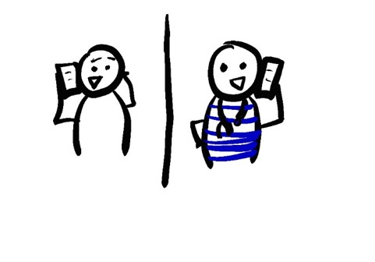

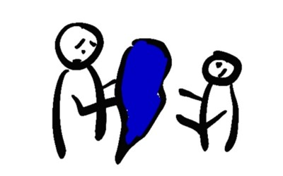



QUE FAIRE SI JE SUIS EXPOSÉ AU COVID
AI-JE BESOIN DE ME FAIRE TESTER?
SI VOUS N’AVEZ PAS DE SYMPTÔMES POUR L’INSTANT
VOUS NE SEREZ PAS TESTÉ
RESTEZ CHEZ VOUS ET ISOLEZ VOUS
LES CAPACITÉS DE TESTS AUX US AUGMENTENT ENCORE
POUR LE MOMENT, SEULES LES PERSONNES MALADES ONT ACCÈS À DES TESTS EN HÔPITAL
SI VOUS AVEZ DES SYMPTÔMES DOUX OU MODÉRÉS
VOUS NE SEREZ PAS TESTÉ
RESTEZ CHEZ VOUS ET ISOLEZ VOUS
CONTROLLEZ VOS SYMPTÔMES
TEMPÉRATURE
TOUX
ESSOUFLEMENT
PREVENEZ VOTRE DOCTEUR SI ÇA S’EMPIRE
APPELEZ 911 SI VOUS AVEZ
DOULEUR DE POITRINE
ESSOUFLEMENT
DITES À L’OPÉRATEUR QUE VOUS PENSEZ AVOIR LE COVID
ISOLEZ VOUS CHEZ VOUS PENDANT AU MOINS 14 JOURS
RESTEZ DANS VOTRE CHAMBRE
LAVEZ-VOUS LES MAINS FRÉQUEMMENT
COUVREZ VOS TOUX ET ÉTERNUEMENTS
NETTOYEZ VOS SURFACES ET OBJETS QUOTIDINNEMENT
NE PARTAGEZ PAS VOS COUVERTURES, ASSIETES ET AUTRES OBJETS PERSONNELS
20 SECONDES
A, B, C, …
… X, Y, AND Z
911
RÉCITEZ L’ALPHABET
ATTENDEZ AU MOINS 14 JOURS AVANT DE SORTIR D’ISOLATION…
MÊME SI VOUS AVEZ ÉTÉ TESTÉ NÉGATIF AU COVID
MÊME SI VOUS N’AVEZ PAS DE SYMPTÔMES
SI VOUS AVEZ DES SYMPTÔMES, ATTENDEZ 14 JOURS JUSQU’À CE QUE VOUS AYEZ 3 JOURS SANS AUCUN SYMPTÔMES ET VOUS NE PRENEZ PAS DE MEDICAMENTS ANTI FIÈVRE COMME LE TYLENOL
@epiellie
@benjaminlinas
@the_BMC

